Slide 1
国家精品课程
80X86汇编语言程序设计
80X86 Assembly Language Programming
许 向 阳
xuxy@hust.edu.cn
华中科技大学 计算机科学与技术学院

Slide 2
1.4 数据在计算机内的表示形式
定点表示法
数值数据
数据
浮点表示法（实数）
字符数据
常用的数值数据为二进制、十进制、十六进制、BCD码。
字符数据: ASCII (美国信息标准交换代码)
GB2312
GBK

Slide 3
1.4.1 数值数据在机内的表示形式
整数的表示法（小数点固定在第0位的后面）
1. 十进制数转换成16进制数
18
30
347
12 H 1E H 15B H
2. 将以上数据转换成二进制数
10010 B 11110 B 101011011 B

Slide 4
1.4.1 数值数据在机内的表示形式
3. 有符号数的n位二进制的补码表示
正数的补码是其本身；
负数的补码：先求其相反数的补码，然后对该
补码的二进制逐位求反，最后加1。
设 n =16, — 69DA H 的补码表示是多少？
－69DA H 的相反数是 69DA H,
对应的二进制是 0110 1001 1101 1010 B,
逐位求反 1001 0110 0010 0101 B
加1后： 1001 0110 0010 0110 B
[ -69DAH]补 ＝ 9 6 2 6 H

Slide 5
1.4.1 数值数据在机内的表示形式
设 n =16, — 69DA H 的补码表示是多少？
[ -69DAH]补 ＝ 9 6 2 6 H
观察： 二进制数 0110 1001 1101 1010 B
逐位求反 1001 0110 0010 0101 B
它们的和： 1111 1111 1111 1111 B
对16进制数的直接求反方法：
6 9 D A H
设 n =32, —69DAH 的补码表示是多少？
+
? ? ? ?
(9625 H)
F F F F H
FFFF9626H
一个二进制数的补码表示中，其最高位（即符号位）向左
扩展若干位后，得到的仍然是该数的补码。

Slide 6
1.4.1 数值数据在机内的表示形式
有符号数的表示范围
8位补码： 80H --- 7FH (-128 ,127)
16位补码：8000H --- 7FFFH (-32768 ,32767)
正数
0 0 0 0 0 0 0 1
0 1 1 1 1 1 1 1
1
7F
N=8
1 1 1 1 1 1 1 1
1 0 0 0 0 0 0 0
负数
-1
-128

Slide 7
1.4.1 数值数据在机内的表示形式
有符号数（补码表示）的大小比较
设 n = 16, 试比较：
5678H vs 7345H ?
5678H vs 8345H ?
3271H vs 0A521H ?
0A521H vs 0B521H ?
<
>
>
<

Slide 8
1.4.1 数值数据在机内的表示形式
有符号数（补码表示）的大小比较
0
FFFFH
1
最大负数
5678H < 7345H
5678H > 8345H
3271H > 0A521H
0A521H < 0B521H
最大正数
最小负数
8000H
7FFFH

Slide 9
1.4.1 数值数据在机内的表示形式
无符号数及其表示范围
一个段中的偏移地址，就是一个无符号数。
最小的无符号数是0。
8位无符号数： 0H --- FFH (0 ,255)
16位无符号数： 0H --- FFFFH (0 ,65535)
无符号数的大小比较？

Slide 10
1.4.1 数值数据在机内的表示形式
设 n=8, 有一个数 M,
1 1 1 1 1 1 1 1
Question: 若将其看成一个数的补码，它表示的什么数？
-1
由补码转换为有符号数的方法是什么？
一个有符号数的补码是 9 6 H，这个有符号数是？ (n=8)
一个有符号数的补码是 73H, 这个有符号数又是？ (n=8)
Question: 如果M作为无符号数，它表示的是多少？
255
Question: 哪到底将它看成什么数呢？
Answer: 这取决于访问该单元的指令。看一个C程序

Slide 11
1.4.1 数值数据在机内的表示形式
#include <stdio.h>
void main()
{
short x;
unsigned short y;
x= -1; y= -1;
printf("%d %d\n", x, y);
}
结果是：
-1 65535
在汇编语言中也有类似于unsigned的约定。

Slide 12
1.4.1 数值数据在机内的表示形式
#include <stdio.h>
void main()
{
short x;
unsigned short y;
x=-1; y=-1;
if (x>3)
printf(“1 %d\n”,x);
if (y>3)
printf(“2 %d\n", y);
}
结果？
翻译成的语句是？
谁来把一个数当有符号数看，还是无符号数？

Slide 13
1.4.2 BCD码
BCD (Binary Coded Decimal):二进制编码的十进制
用4位二进制数表示一位十进制数。
1 = 0001 BCD 8 = 1000 BCD
2 = 0010 BCD 9 = 1001 BCD
……
9781的压缩BCD码
0001
1001 0111
0000 0001
0000 1000
0000 0111
0000 1001
9781的非压缩BCD码

Slide 14
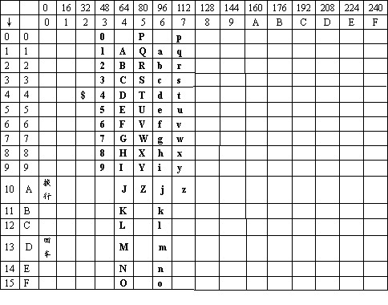
1.4.3 字符数据在机内的表示
ASCII码字符表(P303)
American Standard Code for Information Interchange

Slide 15
1.4.3 字符数据在机内的表示
字符串 ‘1234ABCD’ 的表示结果：
31H
32H
33H
34H
41H
42H
43H
44H
地址 小
地址 大

Slide 16
1.4.3 字符数据在机内的表示
Q: 在键盘上输出123。计算机中得到是什么呢？
若要用其作数值运算，如何办呢？
31H
32H
33H
7BH
串数转换程序
‘123’的字符串形式
123的数值形式

